Slide 1
Подвеска автомобиля
Работу выполнила :
Хархавкина Екатерина Дмитриевна
Группа 32АТ

Slide 2
Назначение подвески
Подвеска — одна из основных систем ходовой части автомобиля, она необходима для соединения кузова (или рамы) автомобиля с колесами. Подвеска выступает в качестве промежуточного звена между автомобилем и дорогой и решает несколько задач:
- Передачу на раму или кузов сил и моментов, возникающих при взаимодействии колес с дорожным покрытием; - Связь колес с кузовом или рамой; - Обеспечивает необходимые для нормального движения положения колес относительно рамы или кузова и дороги; - Обеспечивает приемлемую плавность хода, компенсирует неровности дорожного покрытия.

Slide 3
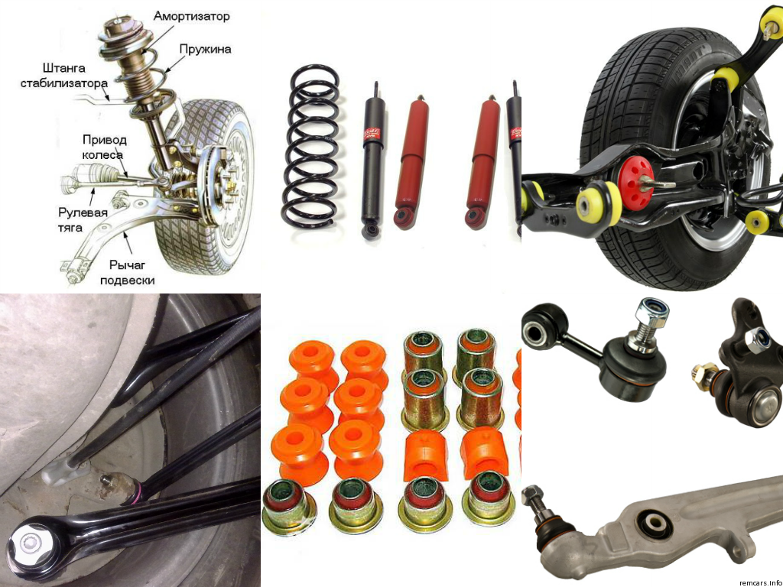
Общее устройство подвески автомобиля и ее основные компоненты
К основным элементам подвески относятся:
- Направляющие элементы; - Упругие элементы; - Гасящие устройства; - Опоры колес; - Стабилизаторы поперечной устойчивости; - Элементы крепления.

Slide 4
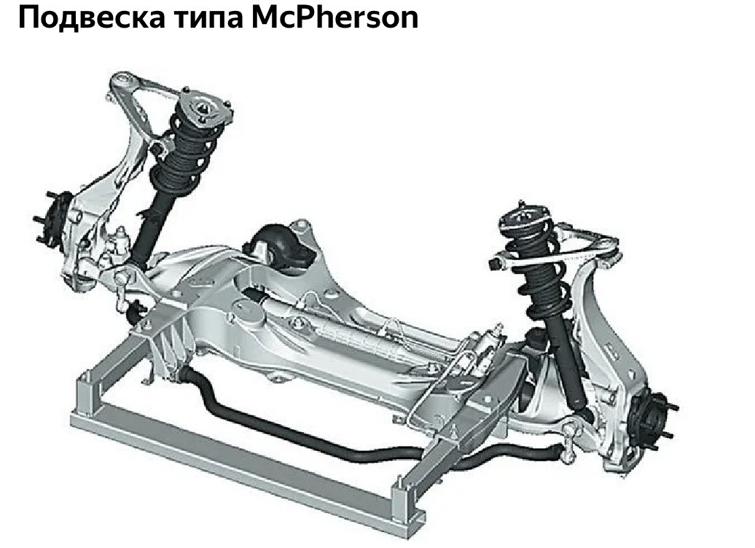
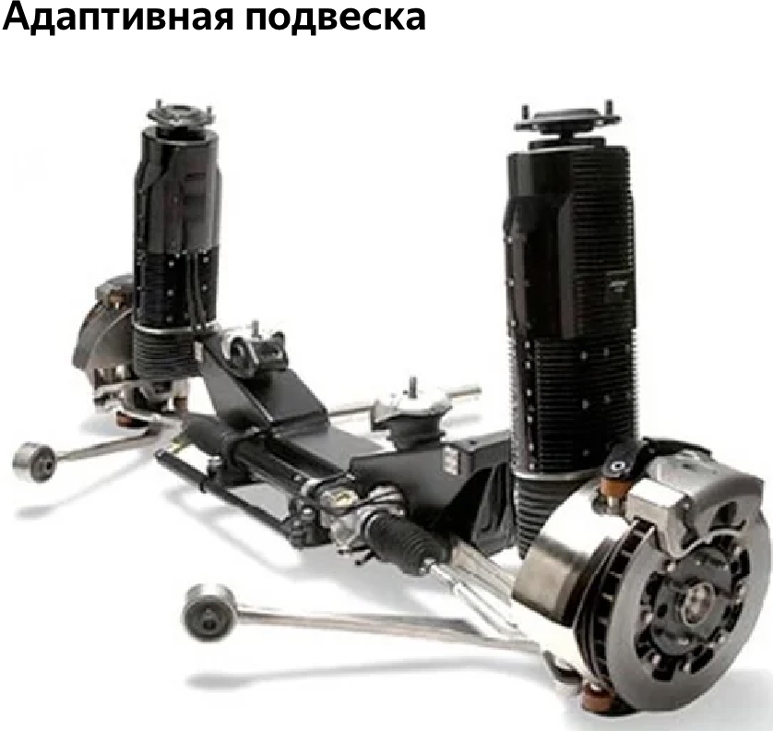
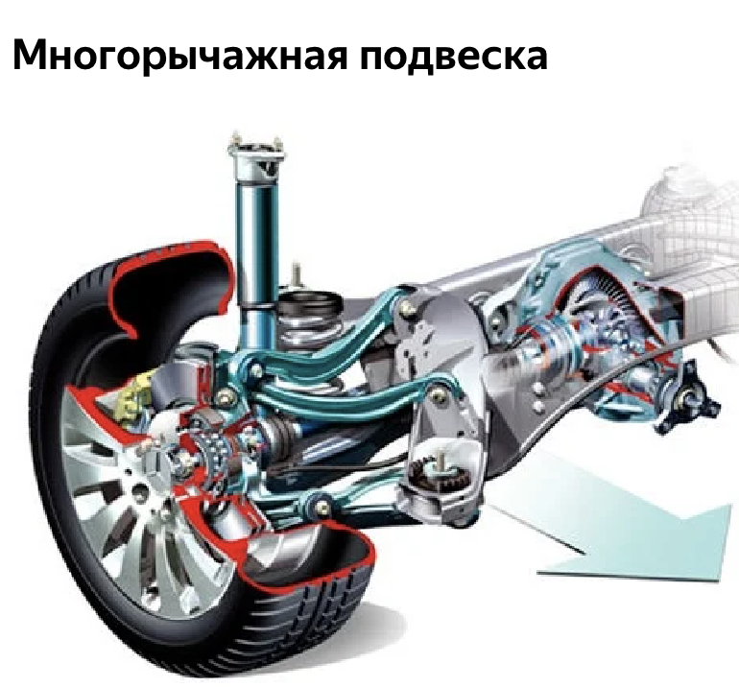
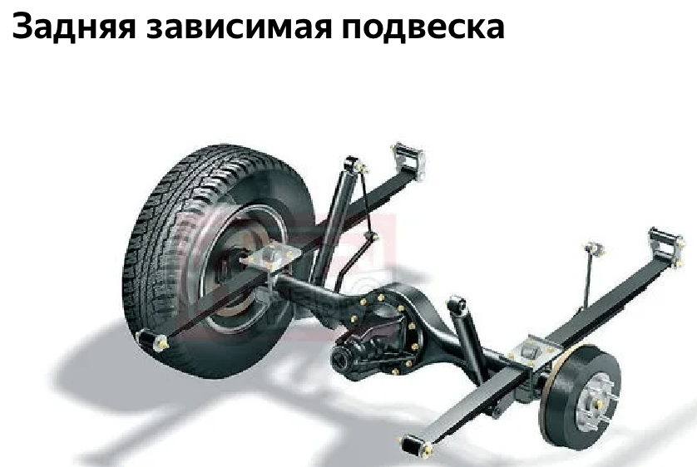
Виды подвесок
- Подвеска McPherson;
- Двухрычажная подвеска;
- Многорычажная подвеска;
- Адаптивная подвеска;
- Подвеска типа «Де Дион»;
- Задняя зависимая схема подвески;
- Полузависимая задняя подвеска;
- Подвески пикапов и внедорожников;
- Подвески грузовиков.

Slide 5
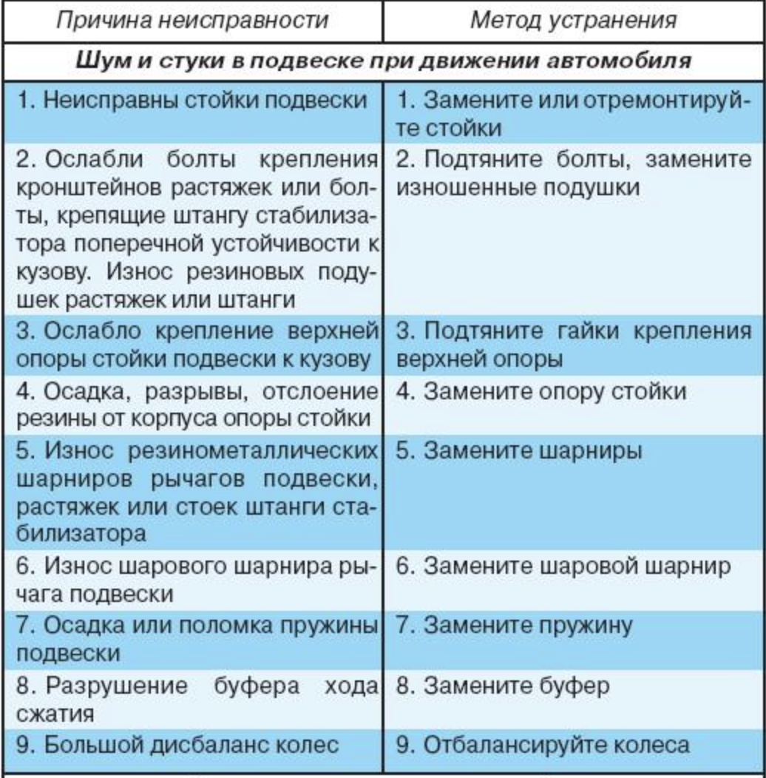

Slide 6
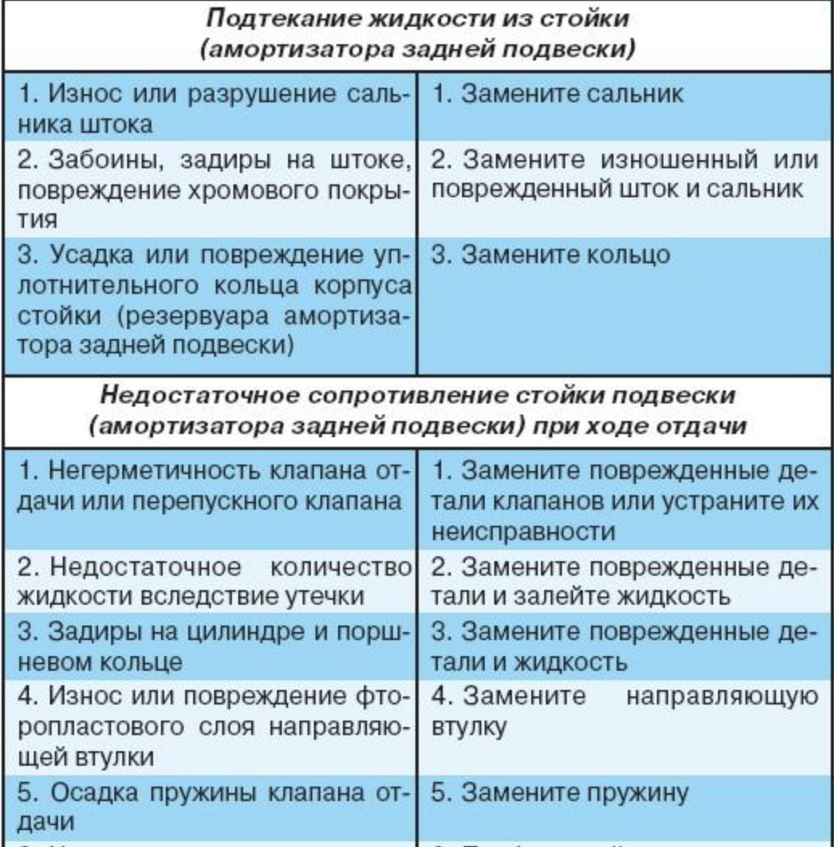

Slide 7
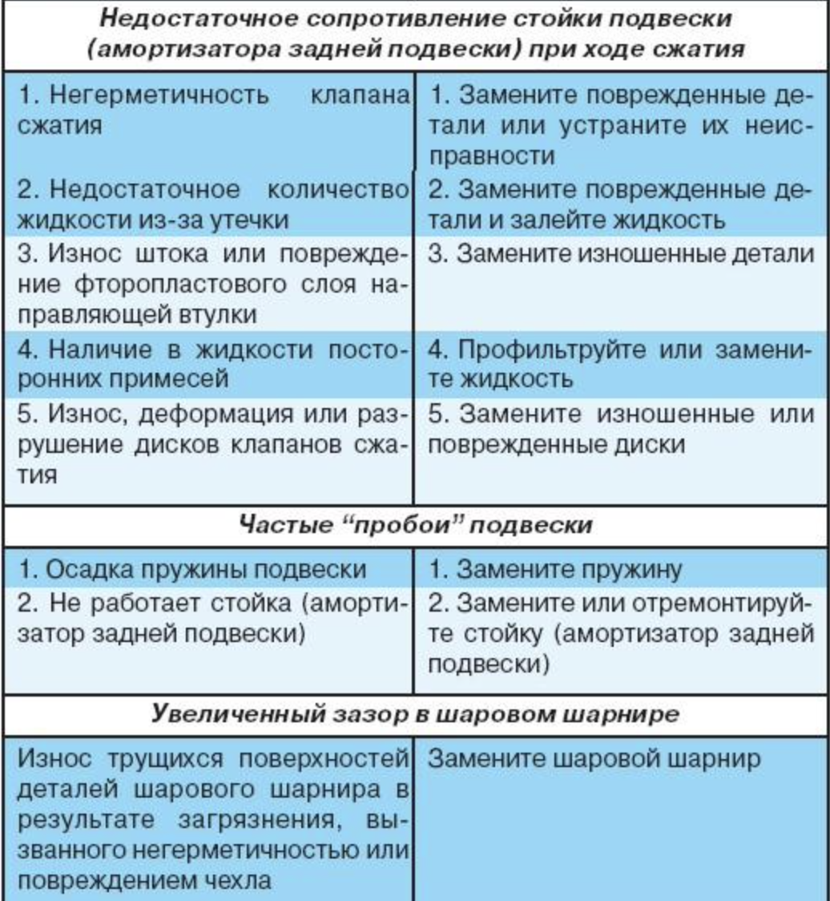

Slide 8
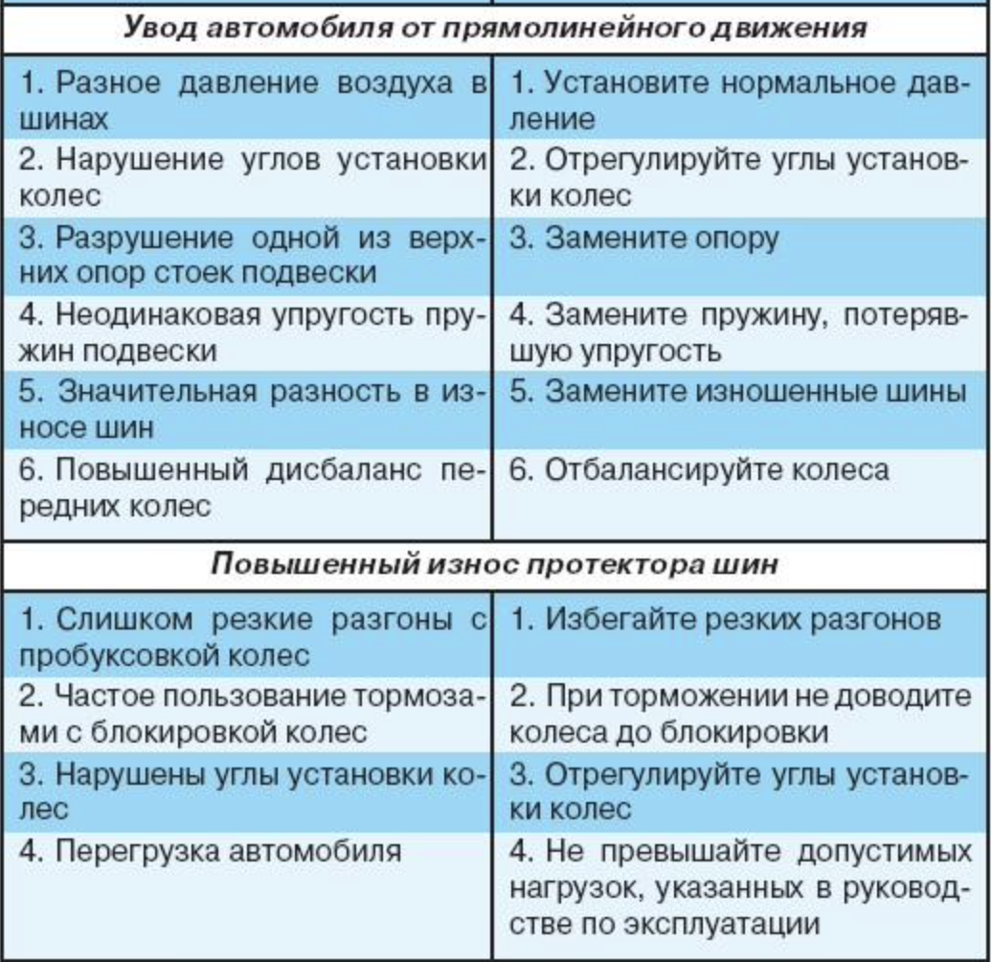

Slide 9
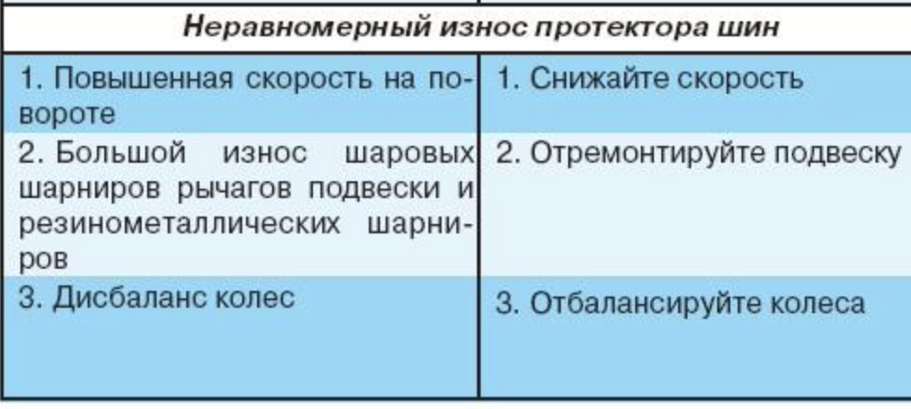

Slide 10
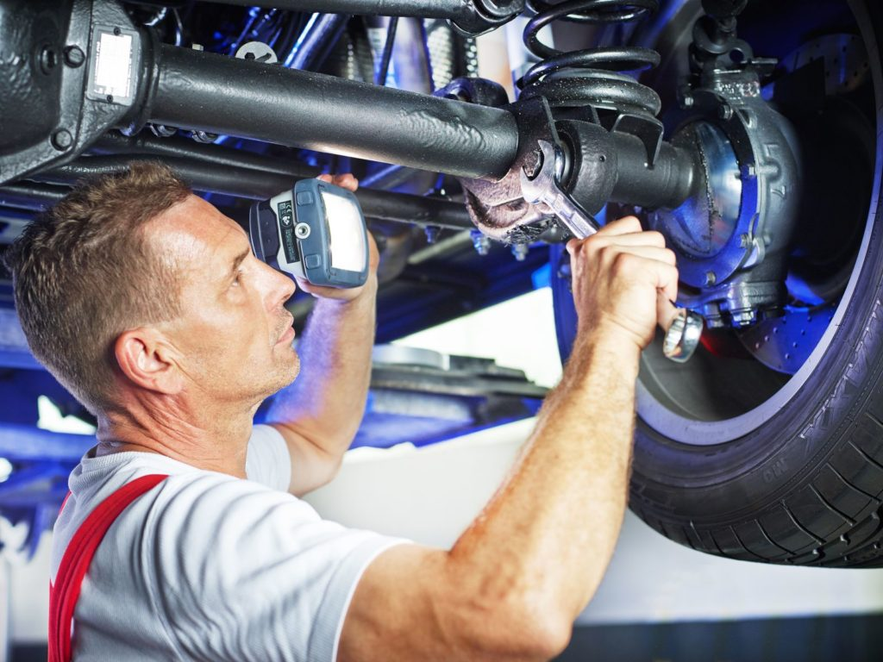
Техническое обслуживание ходовой части
Техническое обслуживание ходовой части автомобиля включает в себя:
периодическую проверку и регулировку углов установки передних колес;
проверку зазоров в подшипниках ступиц передних и задних колес и шкворневых соединениях передней подвески;
проверку состояния рамы и рессорной подвески, включая амортизаторы;
проверку состояния шин и создание нормального внутреннего давления воздуха в них;
крепление и смазку деталей ходовой части.

Slide 11
Ежедневное техническое обслуживание (ео)
Ежедневное техническое обслуживание (ЕО) подвески автомобиля заключается в визуальном осмотре ее элементов. При осмотре упругих элементов необходимо обращать внимание на целостность упругих элементов, стремянок рессор, стяжных хомутов, пальцев и втулок, опорных подушек, потерю упругости пружинами и листами рессоры. Проверяется надежность крепления рессор. У амортизатора не должно быть потеков технической жидкости. У автомобилей с независимой подвеской проверяется техническое состояние верхних и нижних рычагов, стоек, резьбовых соединительных пальцев и втулок. У независимой подвески, не имеющей шкворневого соединения, проверяется состояние шаровых шарниров и шаровых опор. Реактивные штанги должны быть надежно закреплены. Пальцы реактивных штанг и вкладыши шарниров не должны быть изношены. Проверяется геометрия реактивных штанг и стабилизатора поперечной устойчивости, целостность его опорных втулок.

Slide 12
Техническое обслуживание №1 То-1
При техническом обслуживании №1 (ТО-1) производят тщательный осмотр всех элементов подвески автомобиля. Проверяется надежность их крепления, производятся крепежные работы. В регламентные работы проведения технического обслуживания №1 включена проверка люфтов в подшипниках ступиц колес. При наличии люфта или повышенном нагревании ступицы колеса при движении автомобиля, необходима его регулировка. Проведя регулировку (колесо должно вращаться без заеданий) нужно удалить старую пластичную смазку и заложить новую. Смазка трущихся поверхностей производится согласно химмотологической карте смазки автомобиля. При наличии люфтов в резьбовых или шаровых соединениях (независимая подвеска) производят их замену.

Slide 13
Техническое обслуживание №2 то-2
Техническое обслуживание №2 (ТО-2) включает все работы, производимые при техническом обслуживании №1. В обязательном порядке проверяются углы развала и схождения колес, продольный наклон шкворня. Проверку углов производят специальной линейкой или прибором, в конструкции которого имеется ватерпас. Для точного измерения углов используются установки, имеющие индикаторы или оптическую систему. Для увеличения срока службы шин рекомендуется производить перестановку колес автомобиля в порядке, указанном заводом-изготовителем.

Slide 14
Диагностика ходовой части
Профилактическая (плановая) диагностика проводится не зависимо от состояния автомобиля. Она планируется на определенную дату. К примеру, перед зимними холодами, перед длительным путешествием.
Экстренная (аварийная) проверка ходовой проводится, если при движении авто слышен гул, непривычный шум или лязганье при поворотах руля. Неустойчивость машины при больших скоростях, заносы на поворотах, «прыгание» на кочках и ямах. При торможении транспорт отклоняется в сторону, а при разгоне руль «уходит» в сторону. Это означает, что подвеска износилась, а водить такой автомобиль опасно и некомфортно. Необходим срочный ремонт.

Slide 15
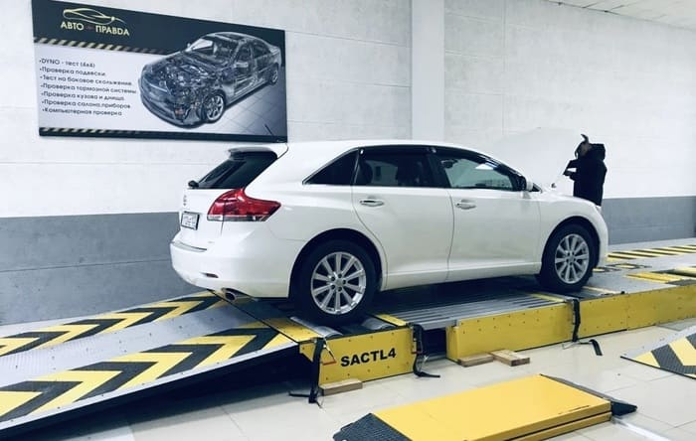
Диагностика ходовой части на вибростенде
Конструкция вибростенда для диагностики подвески включает раскачивающую платформу, которая имеет специальные датчики, подключенные к компьютеру. Когда площадка, на которой установлен автомобиль, раскачивается, датчики считывают информацию об отклонениях подвески и передают ее компьютерной программе. После этого система сравнивает полученные данные со стандартными значениями.

Slide 16
Работа вибростенда и основные узлы проверки
Вибрация платформы, на которую устанавливается диагностируемый автомобиль, необходима для того, чтобы создать такие условия работы ходовой части, которые бы максимально совпадали с реальными процессами, происходящими в процессе езды по сложной дороге. Платформа создает колебания в диапазоне 0–25 Гц, которые постепенно возрастают. При этом замеряется динамический вес каждого колеса. Этот показатель сравнивается со стандартным.
При исправной подвеске будет наблюдаться меньшее значение динамического или статического веса. В ходе диагностики последовательно проводят проверку передней и задней оси.
Диагностика подвески автомобиля на вибростенде позволяет проверить работу следующих элементов:
сайлентблоков;
амортизаторов;
пружин;
рычагов;
тормозных колодок;
рулевых наконечников;
ступичных подшипников;
шаровых опор;

